Slide 1
Prédiction de la qualité du vin
Master 2 Big Data et Fouille de Données
Université Paris 8 Vincennes Saint-Denis
Réaliser par : Rolih DANGBO
21/01/2020

Slide 2
Sommaire
Objectifs
Problématique
Architecture de Spark
Description des données
Algorithmes utilisés
Expérimentations et résultats
Conclusion
1/12

Slide 3
Objectifs
Collecte des données
Exploration des données
Utilisation d’algorithmes de machine sur les données avec PySpark
Expérimentations et résultats
2/12

Slide 4
Problématique
Comment Prédire la qualité du vin avec des algorithmes de machine learning supervisé?
3/12

Slide 5
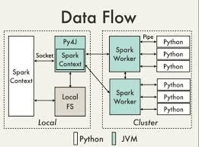
Architecture de Spark
4/12

Slide 6
Description des données
Nombre de lignes : 4898
Nombre de colonnes : 12
5/12

Slide 7
Description des données
fixed acidity : colonne qui décrit la teneur d'acidité fixe dans le vin.
volatile acidity : colonne qui décrit la teneur d'acidité volatile dans le vin.
citric acid : colonne qui décrit la teneur d'acide citrique contenu dans le vin.
residual sugar : colonne qui décrit la teneur de sucre contenu dans le vin.
chlorides : colonne qui décrit la teneur en chlorure de sodium contenu dans le vin.
free sulfure dioxyde : colonne décrivant la teneur en dioxyde de souffre libre contenu dans le vin.
total sulfure dioxyde : colonne décrivant la teneur en dioxyde de souffre total contenu dans le vin.
6/12

Slide 8
Description des données (suite)
density : colonne décrivant la densité du vin.
pH : colonne décrivant le ph du vin.
sulphates : colonne décrivant la teneur en sulphates de sodium contenu dans le vin.
alcohol : colonne décrivant la teneur d'alcool contenu dans le vin.
quality : colonne décrivant la qualité du vin. Cette colonne va servir comme label pour la prédiction de la qualité du vin (moins bon à très bon).
7/12

Slide 9
Algorithmes utilisés
Régression Linéaire
Random Forest
8/12

Slide 10
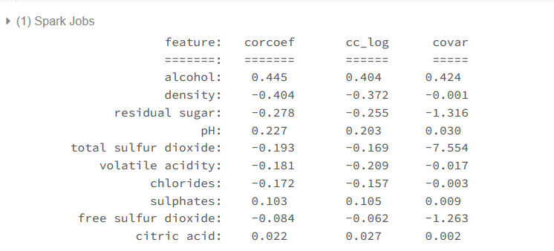
Expérimentations et résultats
Test de corrélations entre les variables
9/12

Slide 11
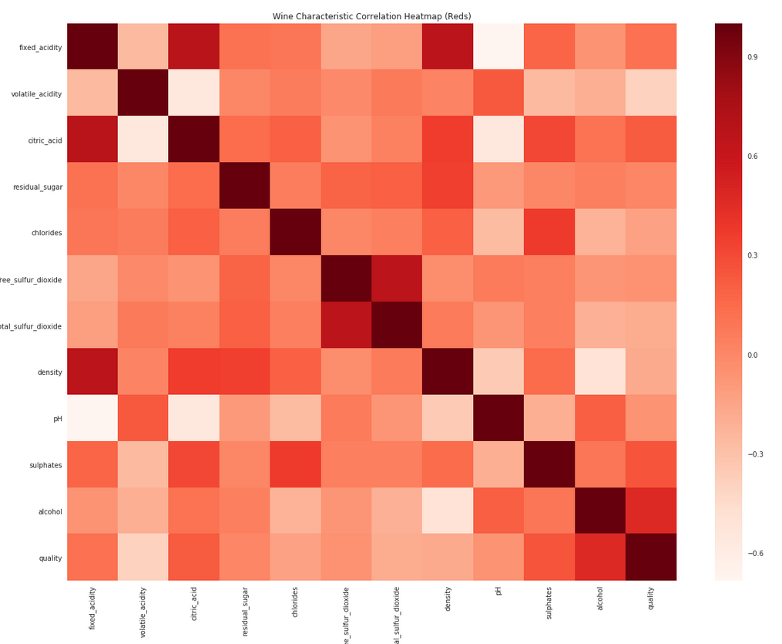
Expérimentations et résultats
Test de corrélations entre les variables
10/12

Slide 12
Expérimentations et résultats
Expérimentations et résultats
Régression Linéaire | Random Forest
Accuracy : 85 % | Accuracy : 64 %
11/12

Slide 13
Conclusion
Montée en compétences sur l’utilisation des algorithmes de machine learning avec PySpark
Evaluation des modèles
12/12

